Slide 1
Savanska klima

Slide 2
Općenito
Savanska klima pripada tropskim klimama (A klimama)
Temperature su tijekom cijele godine visoke
Izmjenjuje se sušno zimsko i kišno ljetno razdoblje
Nalazi se oko ekvatora i žarkog pojasa
S udaljavanjem od ekvatora smanjuje se godišnja količina padalina

Slide 3
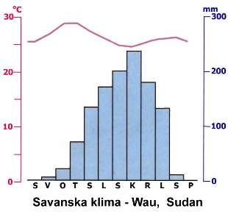
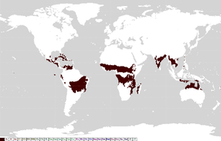
Temperature i područje savanske klime

Slide 4
Savane
Savane su bujni travnjaci tropskog podneblja s rijetkim lugovima i osamljenim drvećem
Bliže tropskim kišnim šumama, gdje je kišno razdoblje dulje, savane obično izgledaju kao otvorene šume
Bliže obratnicama, sve je manje padalina pa je biljni pokrivač sve oskudniji

Slide 5
Životinjski svijet
Raznolikost biljnih i životinjskih vrsta je obično visoka
Afrička savana poznato je stanište veličanstvenih životinja
Savanama lutaju golema stada biljojeda: antilopa, gnuova i zebri
Bivoli, žirafe, impale, gazele, gerenuci, gnuovi, zebre, nosorozi i slonovi se hrane travom i lišćem drveća
Ovi biljožderi su hrana za mesoždere poput lavova, geparda, leoparda, šakala i hijena

Slide 6
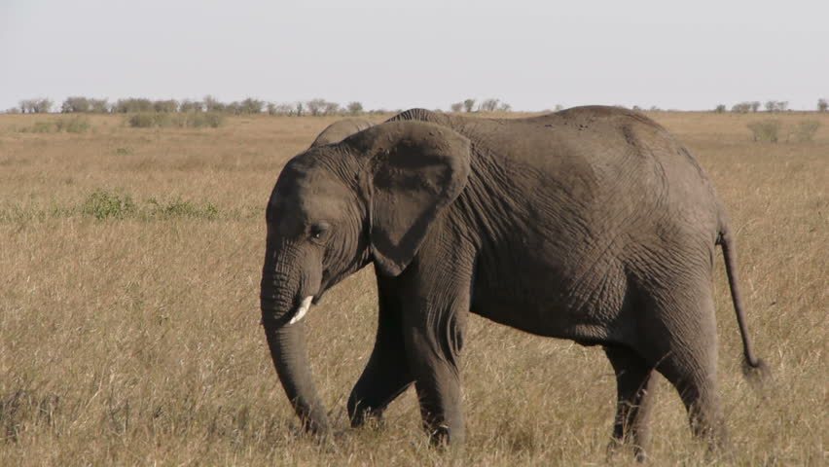
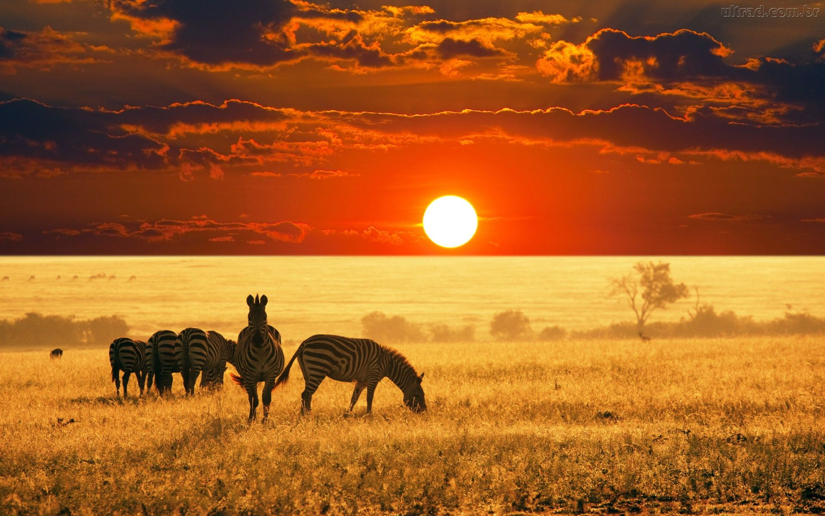

Slide 7
Biljni svijet
U savanskoj klimi ima manje biljnog svijeta nego u prašumskoj klimi
Sve veća naseljenost Afrike opasnost je za očuvanje krhke prirodne ravnoteže u savanama
Uvođenjem plantažne poljoprivrede ona je postala važnim izvorom zarade mnogim državama
Pamuk i kava, zatim duhan i kikiriki glavne su tržišne kulture
Pretjerana ispaša, a posebice obradba zemlje, mogu uništiti tlo
Pojedine Afričke zemlje shvatile su da je potrebno očuvati savane, a da ujedno bogatstvo živog svijeta može privući mnoge posetitelje i također biti izvorom prihoda

Slide 8
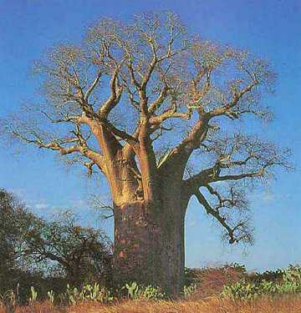
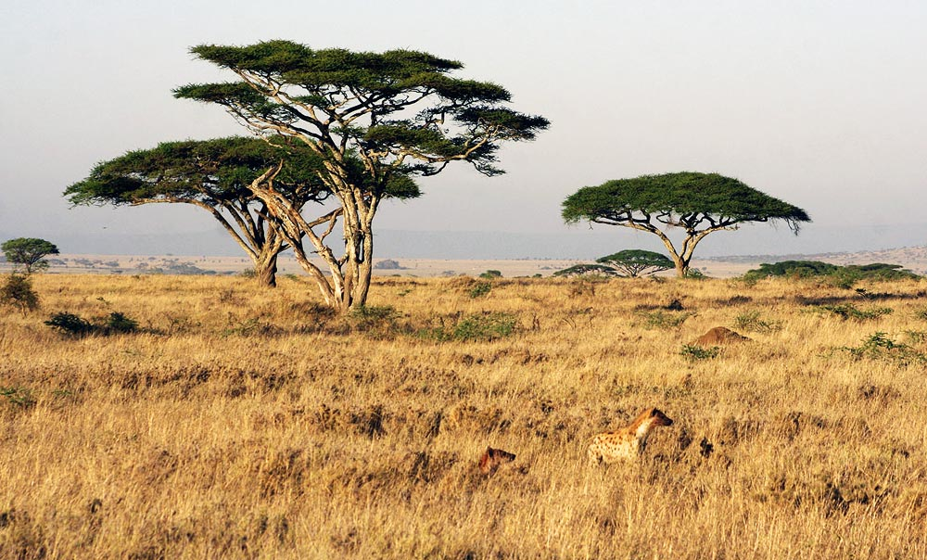

Slide 11
Izradile:
Anja Kedves, Nika Maros i Martina Škoda☺☺☺

